Slide 1
TRIP
EPIC TRIP
서울 15반 고석주 조시훈

Slide 2
CONTENTS
팀원 역할
서비스 구성
01
04
02
프로젝트 기획
05
프로젝트 기능
03
06
시연
개발 일정

Slide 3
1. 시장분석
시장 분석
open api를 이용하여 지도와 관광지 정보를 제공하여, 사용자에게 맞는 관광지별 여행 데이터를 제공하며, 여행 계획및 게시판을 제공하는 서비스
한국인 여행자들이 여행을 떠나는 이유는 '그냥 떠나고 싶어서(49%)'와 '재충전하고 싶어서'. '서핑, 스키 등 모험(12%)'이나 '스포츠, 콘서트 등 이벤트(11%)'등 맛집을 원하는 경우가 많음

Slide 4
3. 개발일정
날짜 | 업무
23.11.16 | Attraction api를 활용한 지도 연동, user JWT 백엔드 연결
23.11.17 | DB최적화Comment FileInfo 테이블 생성 File 다중 첨부 업로드 기능
23.11.20 | 카카오 api지도 사용하여 마커 리스트 출력 JWT프론트 USER UI화면
23.11.21 | 게시판 정렬 기능 구현,나의 여행계획 세부 기능 설계 핫플레이스 UI
23.11.22 | 네비게이션 가드 구현 선택한 관광지 정보 담기,카카오API 거리 측정기능
23.11.23 | 비밀번호 찾기로 이메일 확인기능 교통시간 계산기능 구현 검색기능 일부 수정, 정보공유 기능

Slide 5
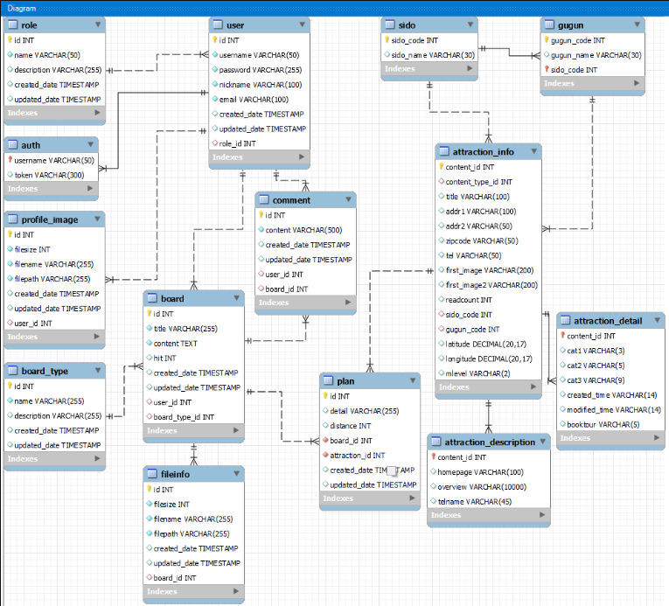
서비스 구성
ERD

Slide 6












서비스 구성
기술 스택
Back end
Front end
etc

Slide 7
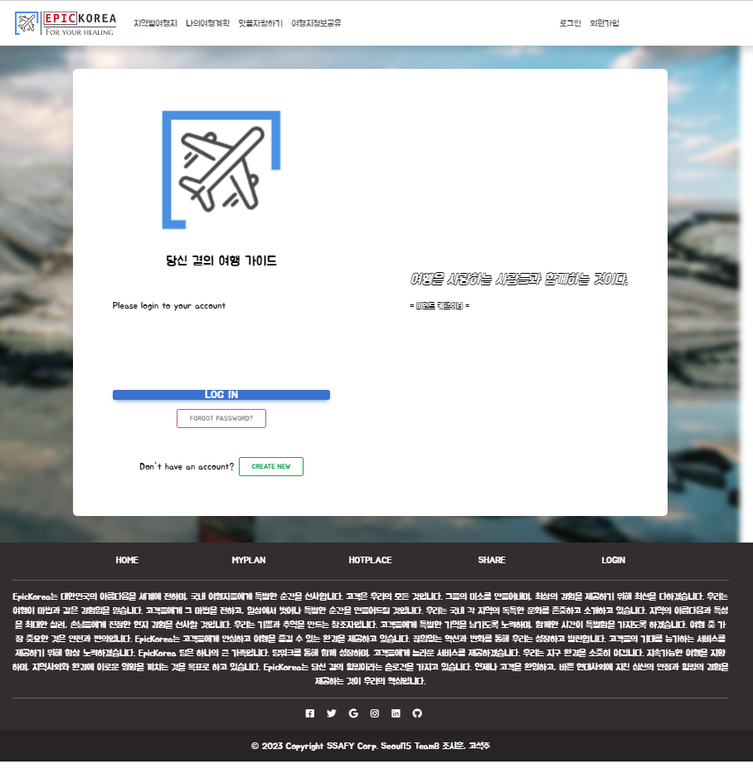
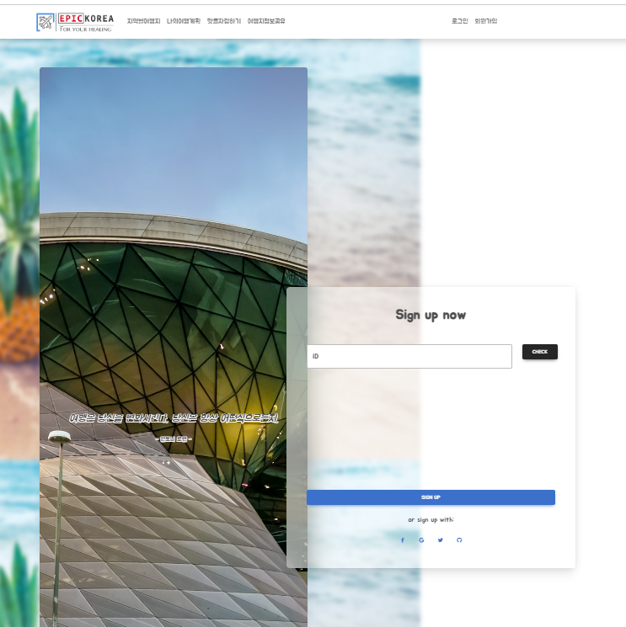
프로젝트 기능
Login / Join
ID 및 비밀번호 규칙:
ID 규칙:,비밀번호 규칙: 규칙에 따라서 로그인 회원가입이 가능.
로그인 기능:
사용자는 정해진 규칙에 따라 ID와 비밀번호를 입력하여 로그인할 수 있습니다.
올바른 ID와 비밀번호가 입력되었을 때, 로그인 버튼을 클릭하면 로그인이 성공하고 사용자를 대상 화면으로 이동합니다.
비밀번호 찾기 기능:
사용자가 비밀번호를 잊어버렸을 때, "비밀번호 찾기" 링크 또는 버튼을 클릭할 수 있습니다. 임시 비밀번호를 보내는 기능을 구현이메일을 통해 받은 안내에 따라 사용자는 새로운 비밀번호를 설정하거나 임시

Slide 8
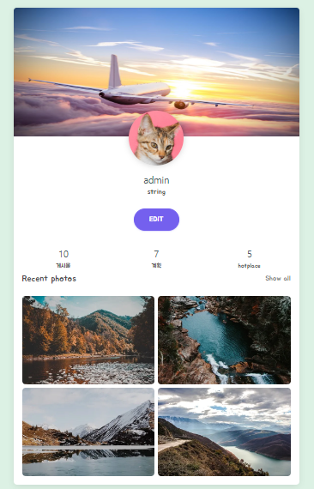
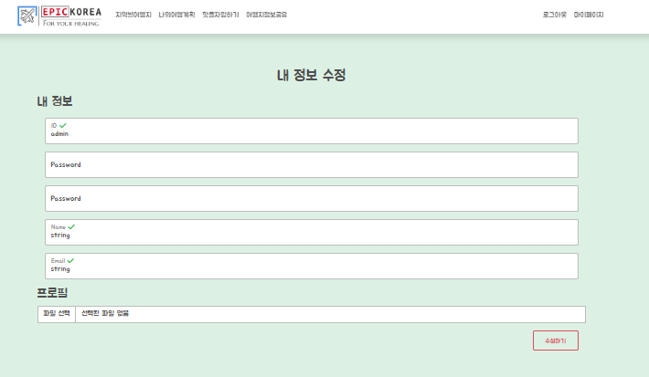
프로젝트 기능
Login / Join
프로필 수정:
수정된 프로필 정보는 데이터베이스에 업데이트되어 사용자의 새로운 프로필을 반영합니다.
회원 정보 수정:
사용자는 ID, 비밀번호, 이메일 등의 중요한 회원 정보를 수정할 수 있습니다.
변경된 정보는 안전한 방식으로 저장되어 데이터베이스에 업데이트됩니다.

Slide 9
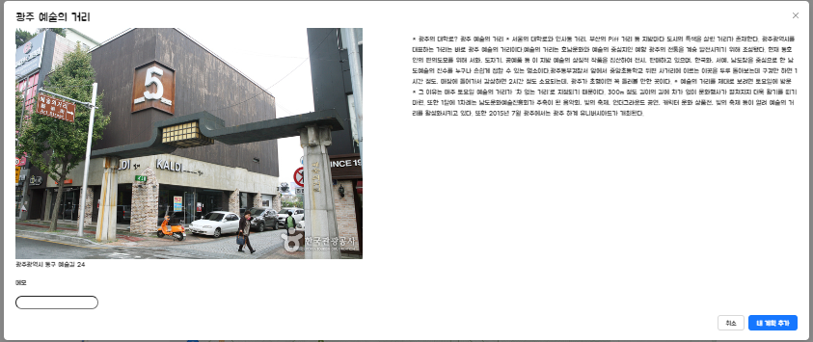
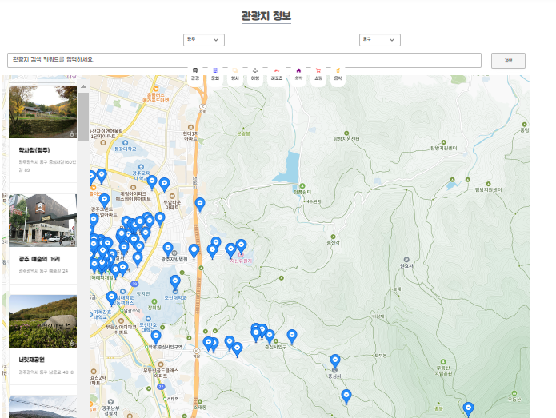
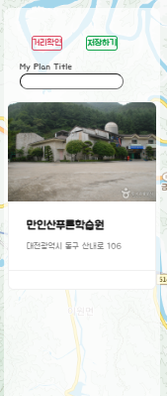
프로젝트 기능
관광지
관광지 필터링:
사용자가 위쪽 버튼을 클릭하면 여러 타입의 관광지가 선택할 수 있는 탭 메뉴로 표시됩니다. :
왼쪽에는 현재 선택된 타입의 관광지 목록이 표시됩니다.
2.내 목록 관리:
어플리케이션 내에서 사용자는 '내 목록' 섹션에서 찜한 관광지를 확인하고 관리할 수 있습니다.
3.시각적인 안내:
각 관광지에는 마커 또는 다른 시각적 표시 방법을 활용하여 사용자가 쉽게 식별할 수 있도록 합니다.

Slide 10
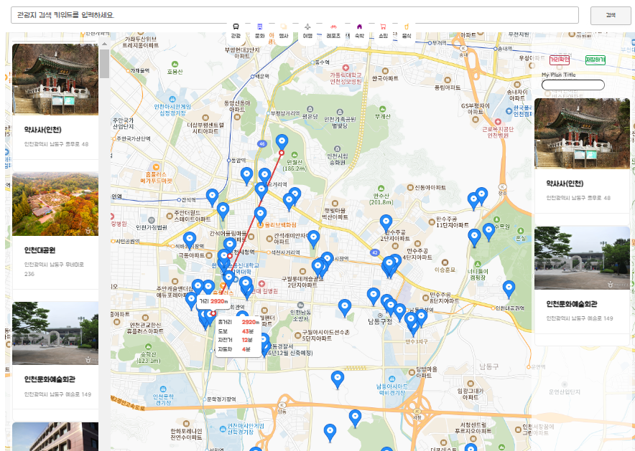
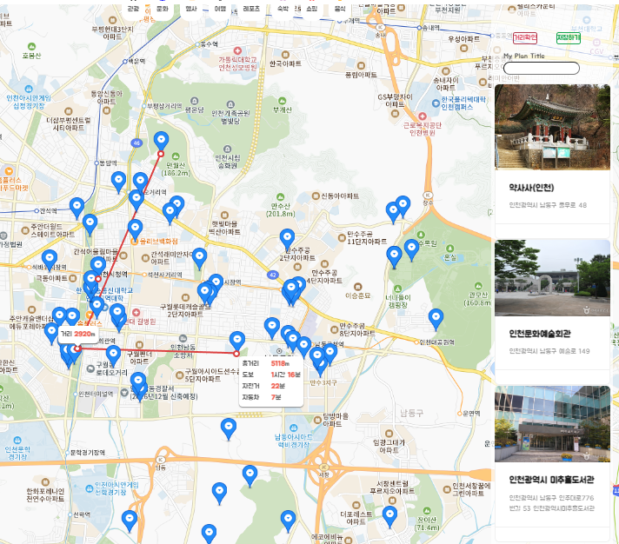
프로젝트 기능

Slide 11
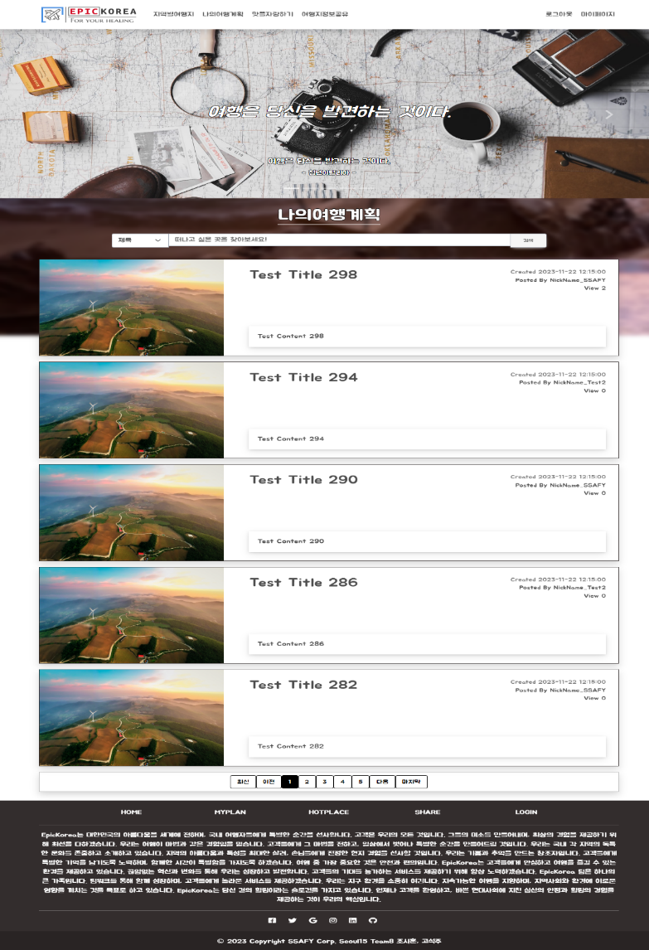
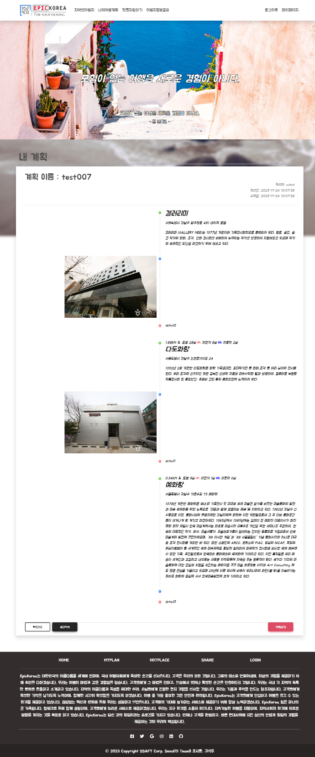
프로젝트 기능
내 계획

Slide 12
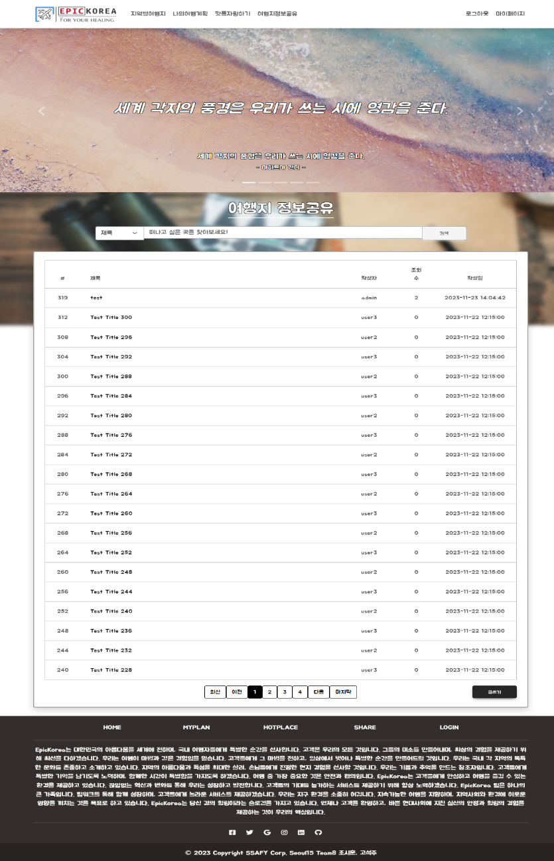
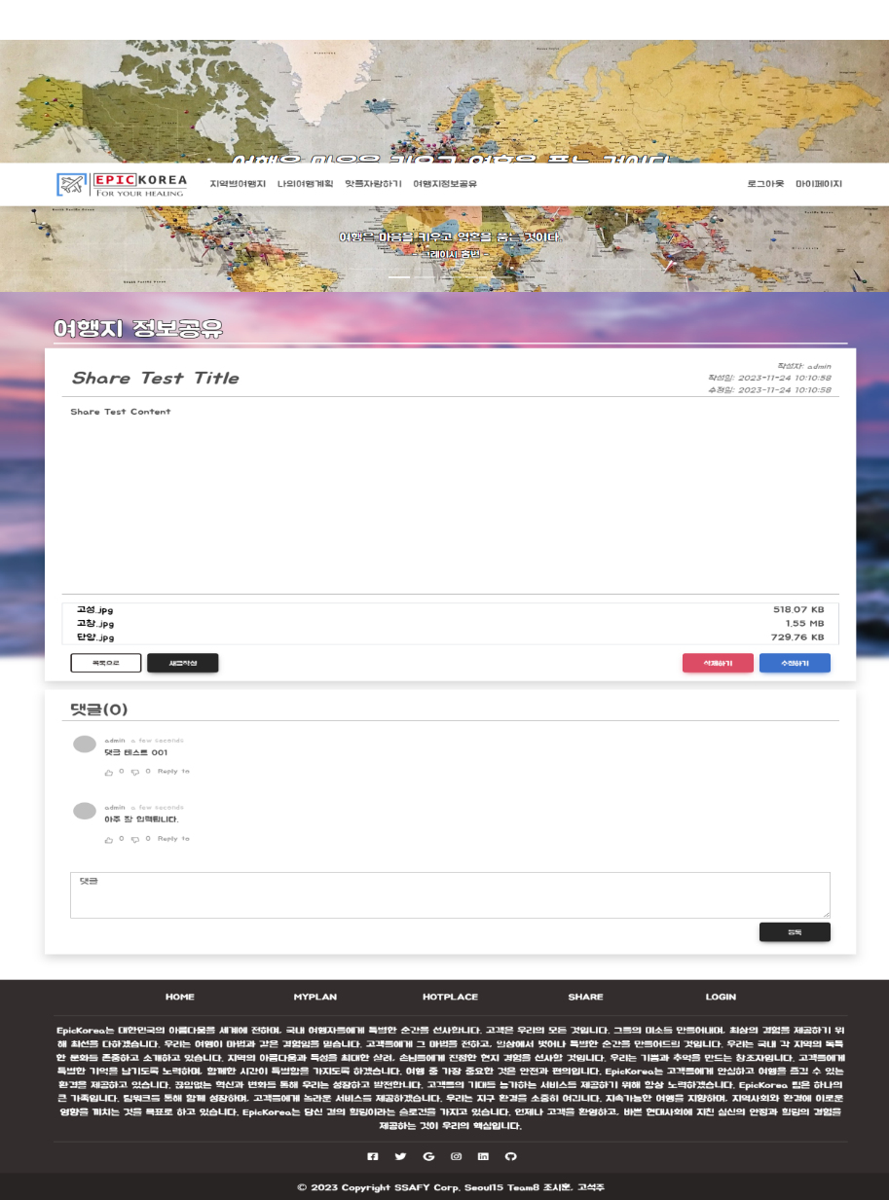
프로젝트 기능
정보 공유

Slide 13
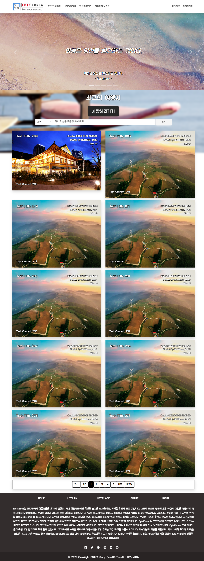
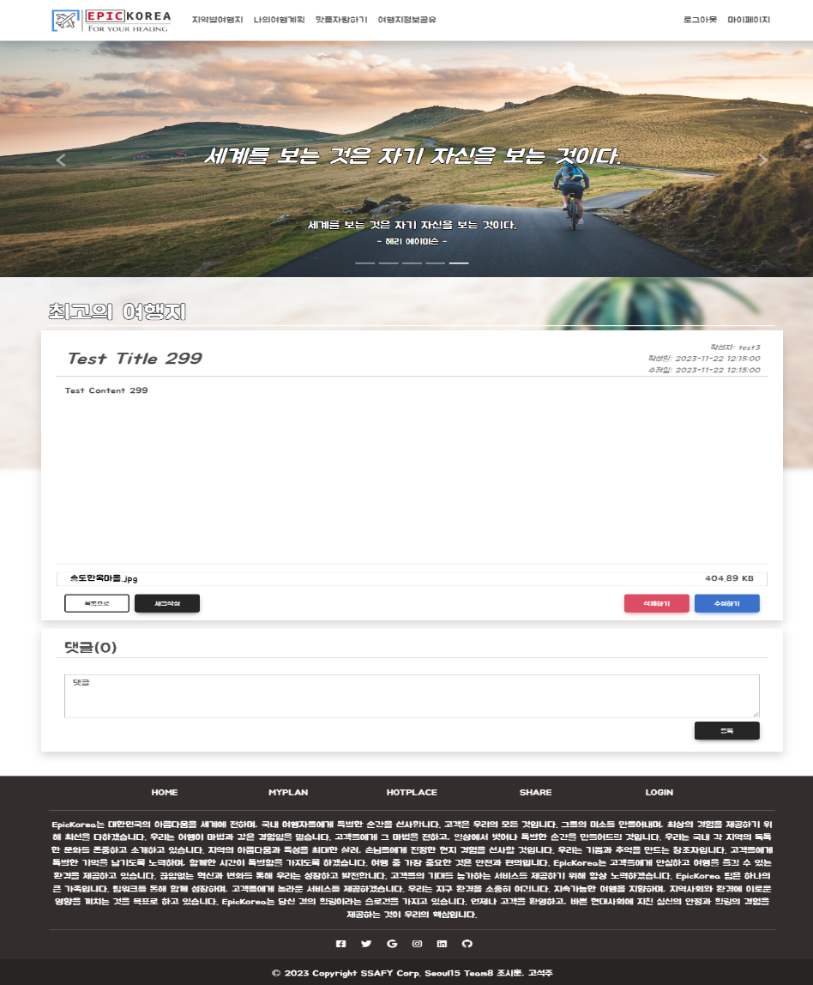
프로젝트 기능
정보 공유

Slide 14
CONTENTS
시연

